Slide 1


STŘEDNÍ ŠKOLA STAVEBNÍ A TECHNICKÁ
Ústí nad Labem, Čelakovského 5, příspěvková organizace
Páteřní škola Ústeckého kraje
Strojní obrábění - frézování
VY_32_INOVACE_38_765
Projekt MŠMT | EU peníze středním školám
Název projektu školy | ICT do života školy
Registrační číslo projektu | CZ.1.07/1.5.00/34.0771
Šablona | III/2
Sada | 38
Anotace | Výuka strojního obrábění
Klíčová slova | Technologie obrábění, řezné podmínky, nástroj, frézka
Předmět | Odborný výcvik
Autor, spoluautor | Josef Šindelář
Jazyk | Čeština
Druh učebního materiálu | Prezentace
Potřebné pomůcky | PC, dataprojektor, výukové panely, pomůcky
Druh interaktivity | Výklad pomocí prezentace, stroje, nástroje
Stupeň a typ vzdělávání | Střední škola
Cílová skupina | 2., 3. ročník, žáci 16 – 19 let, Mechanik seřizovač , Obráběč kovů
Speciální vzdělávací potřeby | ne
Zdroje | Seznam viz poslední strana

Slide 2
STROJNÍ OBRÁBĚNÍ
Frézování

Slide 3
Technologie frézování
Frézování je operace třískového obrábění, při které je z obrobku odebírána vrstva materiálu ve formě třísek rotačním vícezubým nástrojem - frézou.
Fréza se při práci otáčí kolem své osy a svými zuby po obvodě se postupně zařezává do obrobku, který se proti nástroji současně posouvá.
Každý zub frézy postupně odřezává z obráběného materiálu třísky nestejné tloušťky - proces řezání je přerušovaný.

Slide 4
Základní stroje - Frézky
Frézky konzolové - určeny k frézování rovinných a tvarových ploch na malých a středně velkých součástech v kusové a malosériové výrobě.
Charakteristickým znakem je svisle přestavitelná konzola, s níž lze obrobek nastavit do potřebné polohy
- svislé (vertikální) frézky mají vřeteno ve svislé poloze
- vodorovné (horizontální) frézky mají vřeteno ve vodorovné poloze
- univerzální frézky umožňují natočit pracovní stůl ve vodorovné rovině o 45° na obě strany

Slide 5
Frézky - druhy
Stolové frézky jsou využívány pro frézování hmotnějších obrobků. Obrobek se pohybuje v podélném a příčném směru, svislý pohyb vykonává nástroj spolu s vřeteníkem. Dodávají se ve vertikálním nebo horizontálním provedení.
Rovinné frézky - tyto frézky jsou sestavené z typizovaných stavebnicových dílů.
Na rovinných frézkách se obrábějí velké obrobky s hmotností až 10 000 kg; vykonávají se na nich nejtěžší frézovací práce.
Nástrojařské frézky - lze přesně frézovat složité tvary obrobků menších rozměrů a hmotností. Je možné na nich vykonávat velký rozsah různých frézovacích prací a frézovat obrobky v různých polohách.
Na odvalovacích frézkách se vyrábějí čelní ozubená kola s přímými a šikmými zuby, šneková a řetězová kola.

Slide 6
Konzolové - Frézky
Hlavní části konzolových frézek
Konzolové frézky mají stojan, konzolu, příčné saně, pracovní stůl, vřeteník, výsuvné a podpěrné rameno.
Stojan je nosnou částí všech ostatních dílů a mechanismů frézek. Je vyroben z litiny. Ve spodní části jsou uloženy nádrže s chladicí kapalinou.
Konzola je litinový odlitek, posuvně uložena na svislém vedení přední části stojanu, na němž se pohybuje vertikálním směrem.
Podélný stůl se pohybuje podélně nebo příčně. Pracovní plocha stolu má několik podélných T drážek pro upínací šrouby.
Vřeteník se nachází v horní části stojanu a je v něm uloženo otočně vřeteno, které je duté. V krajní části je kuželová dutina k upínání nástrojů.

Slide 7
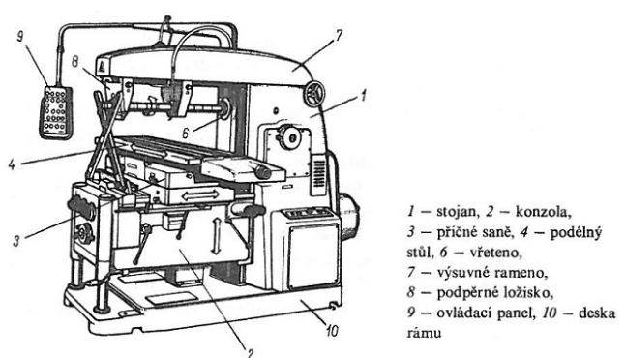
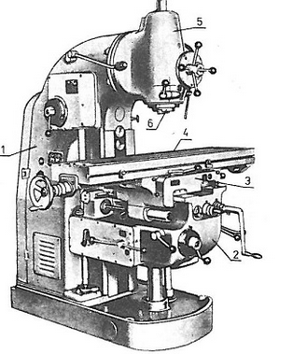
Konzolové - Frézky

Slide 8
Základní nástroje - Frézy
Fréza - je nástroj, určený pro frézování. Jedná se o několikabřitý nástroj, který má břity (“zuby”) uspořádány na válcové, kuželové či jiné tvarové ploše (kolmo nebo ve šroubovici), u čelních fréz též na čele.
Lze je rozdělit podle nástrojového materiálu.
Podle počtu a směru zubů (dvouzubé a vícezubé, levotočivé a pravotočivé).
Podle geometrického tvaru (válcové, kotoučové, čepové, tvarové).
Podle způsobu upínání, do sklíčidla, ta upínací trny.

Slide 9
Frézování
DRUHY FRÉZOVÁNÍ
Podle polohy osy nástroje k obráběné ploše lze frézování rozdělit do těchto čtyř skupin:
1. frézování obvodové
2. frézování čelní
3. frézování okružní
4. frézování planetové

Slide 10
STŘEDNÍ ŠKOLA STAVEBNÍ A TECHNICKÁ
Ústí nad Labem, Čelakovského 5, příspěvková organizace
Páteřní škola Ústeckého kraje
Souhrn učiva
Otázky pro opakování
Co je frézování.
Základní rozdíl mezi soustružením a frézováním.
Základní povinnosti při práci na strojích.
Jaký pohyb vykonává nástroj při frézování.

Slide 11
STŘEDNÍ ŠKOLA STAVEBNÍ A TECHNICKÁ
Ústí nad Labem, Čelakovského 5, příspěvková organizace
Páteřní škola Ústeckého kraje
Použité zdroje
MODERNÍ STROJÍRENSTVÍ pro školu a praxi
Josef Dilinger a kol.
ISBN 978-80-86706-19-1
Příručka obráběč kovů
Karel Němec
24-050-72
Obr. 64, str. 120

